Slide 2
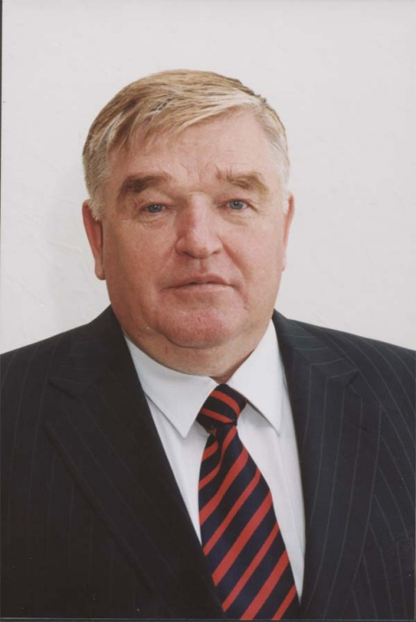
член-корреспондент РАМН
Валерий Николаевич Денисов

Slide 3
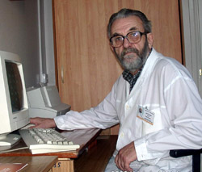
д.м.н., профессор
Олег
Сергеевич Антонов

Slide 4
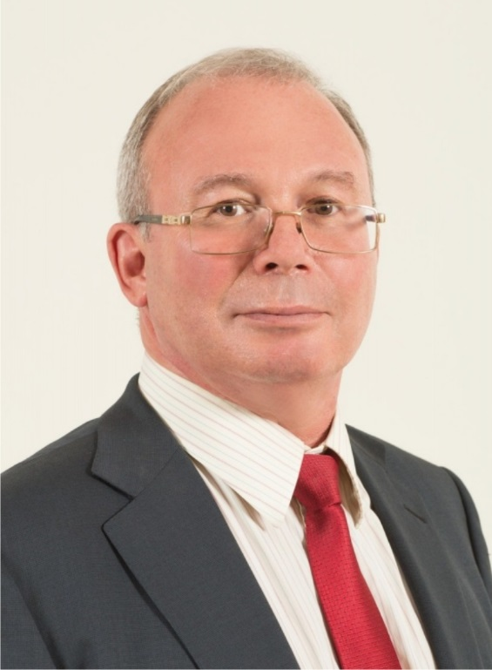
д.м.н., профессор
Никита
Львович
Тов

Slide 5
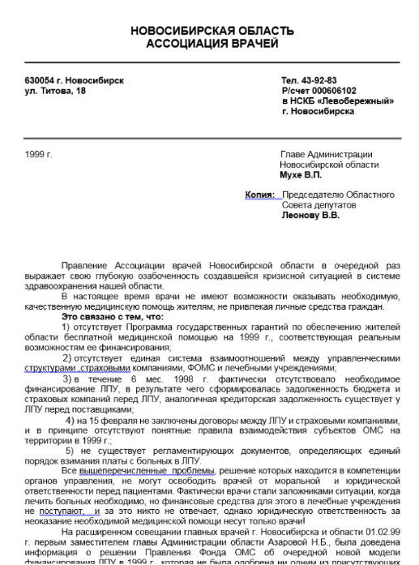
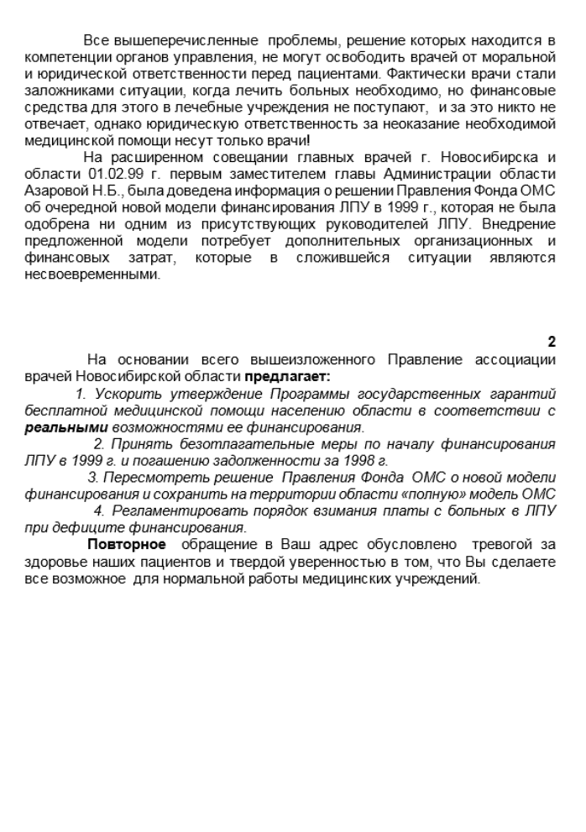
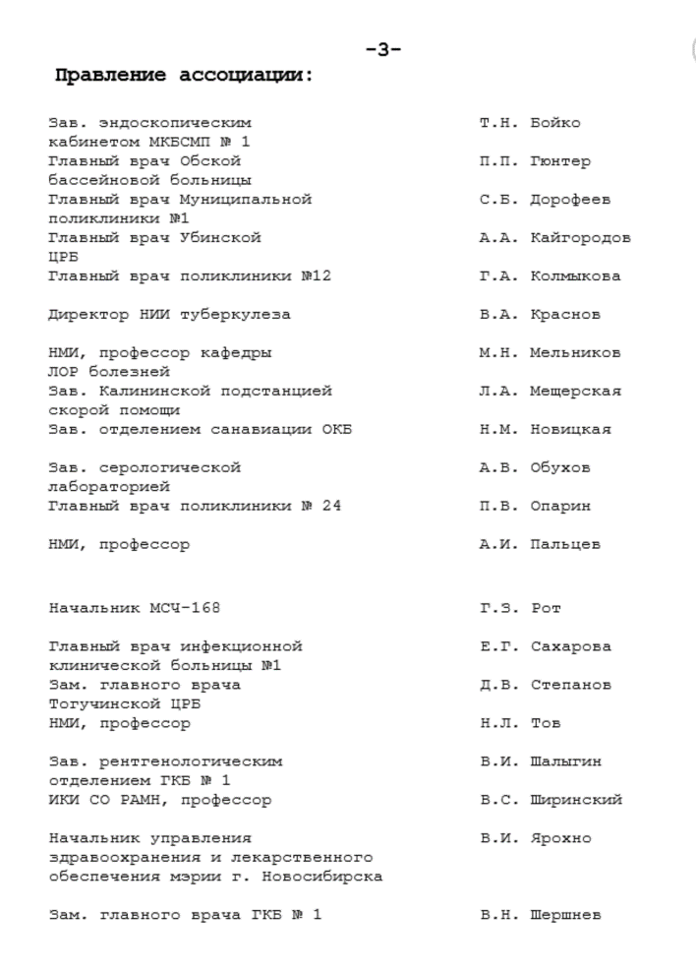

Slide 6
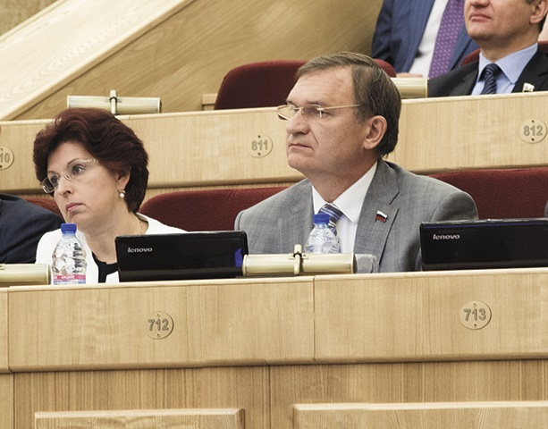
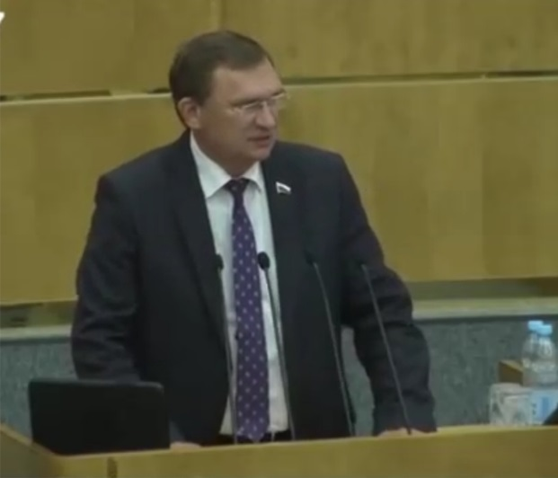
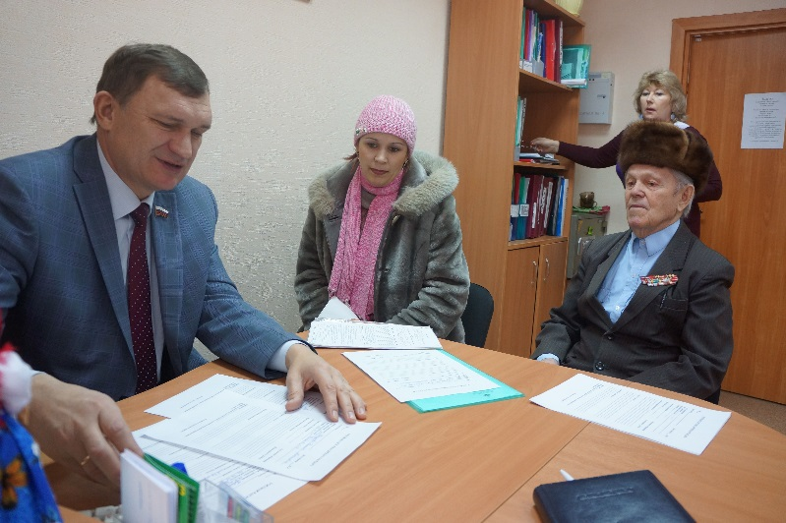
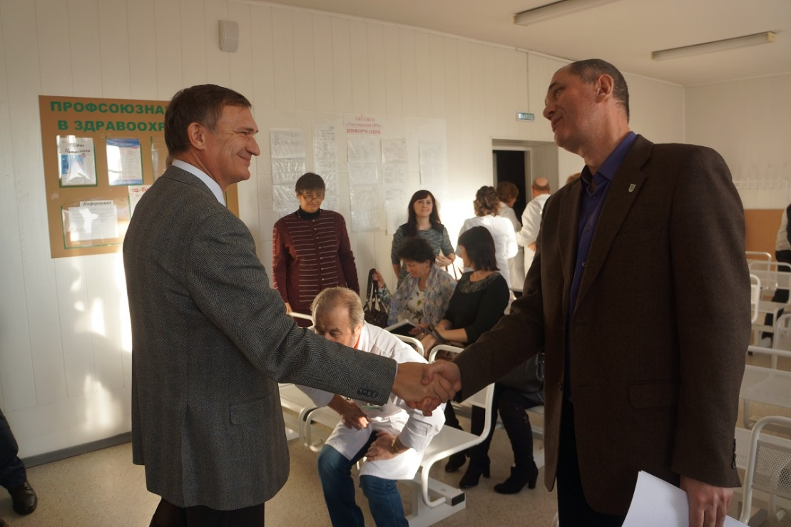
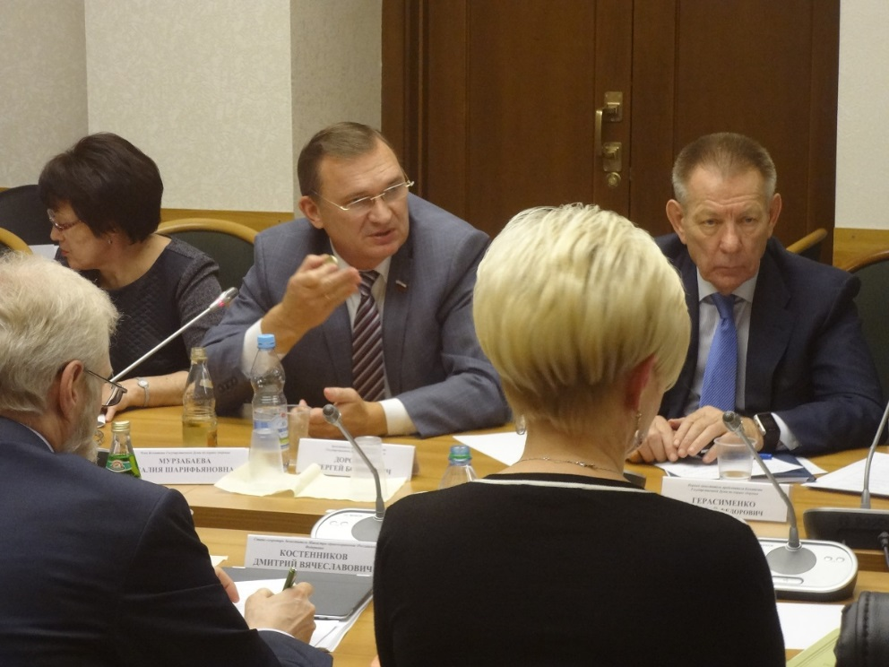

Slide 7
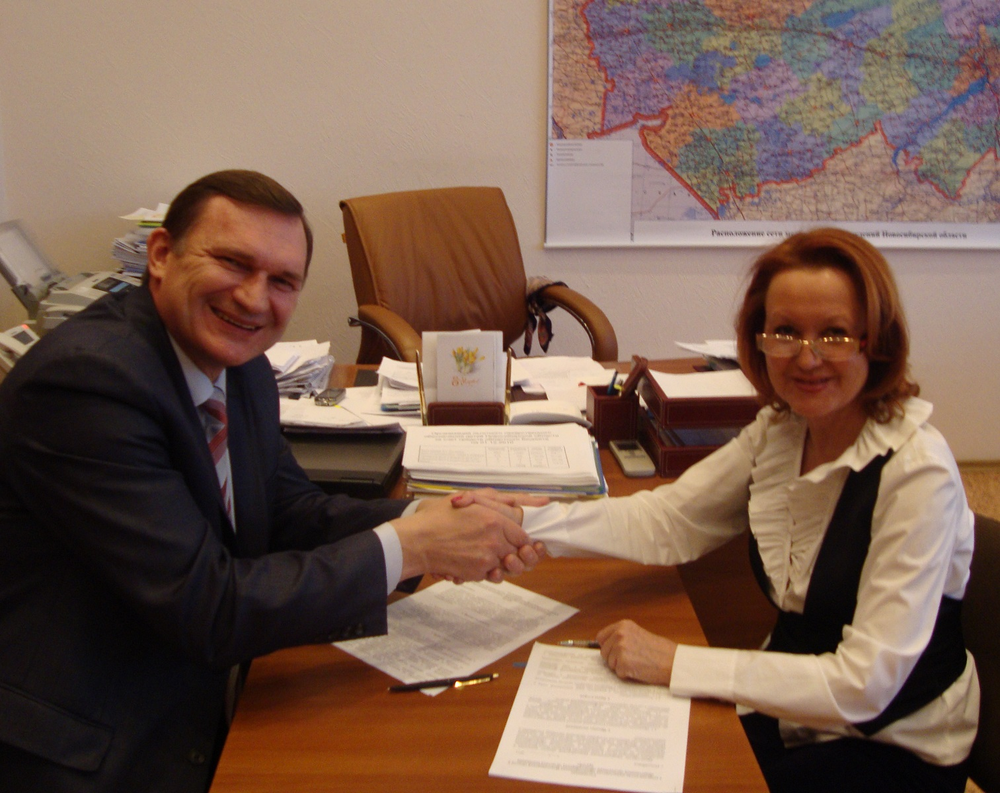

Slide 9
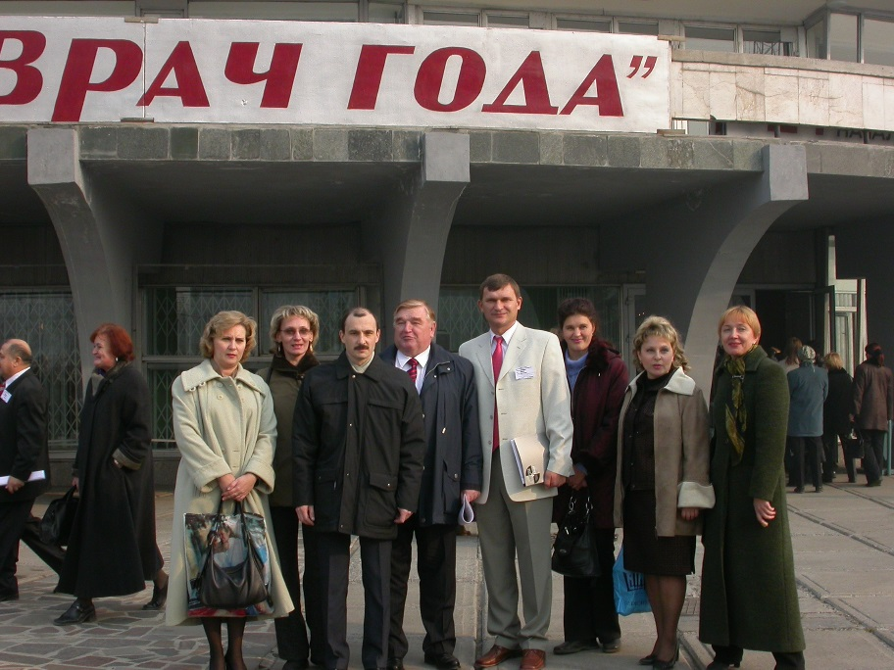
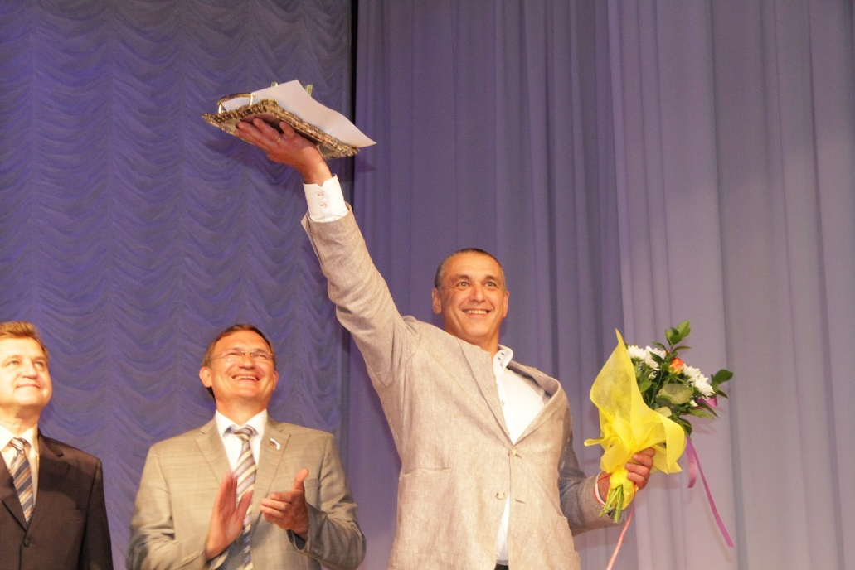
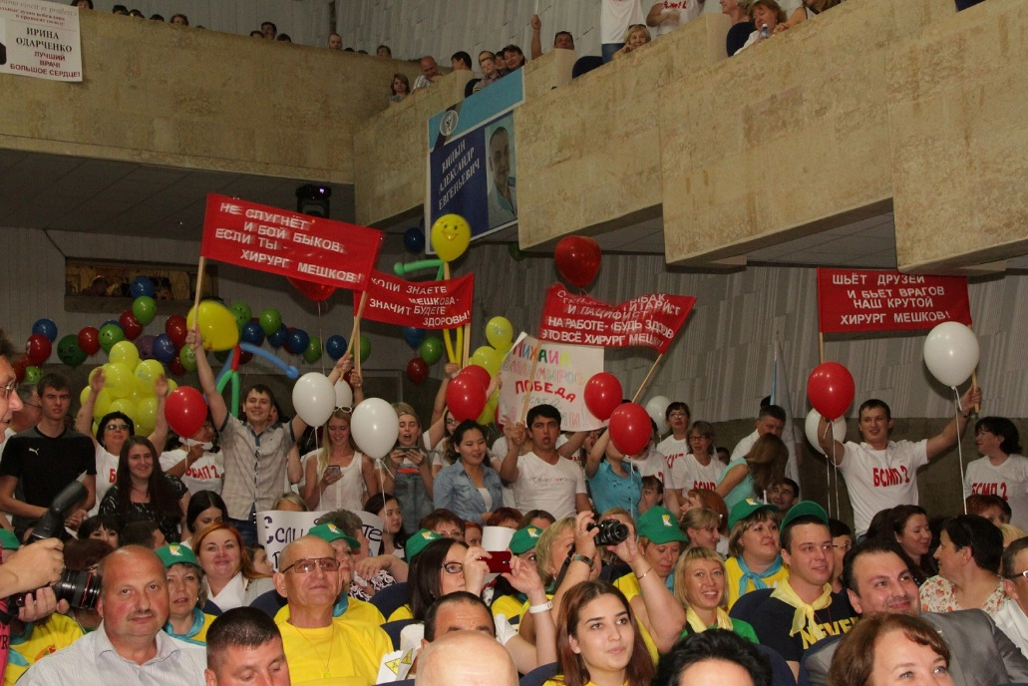

Slide 10
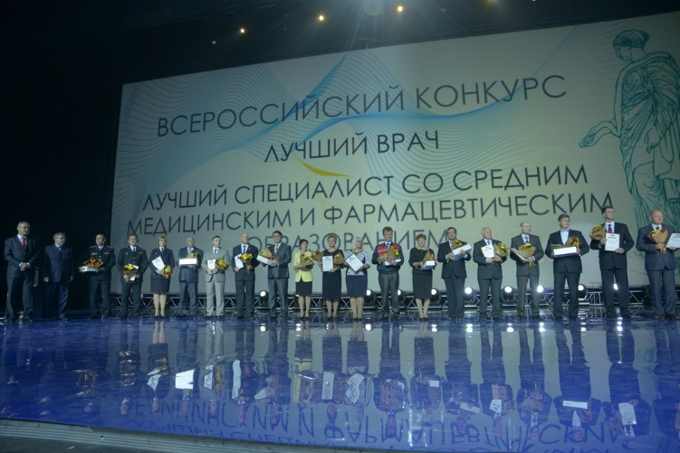
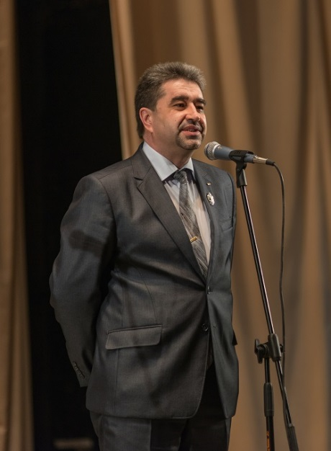
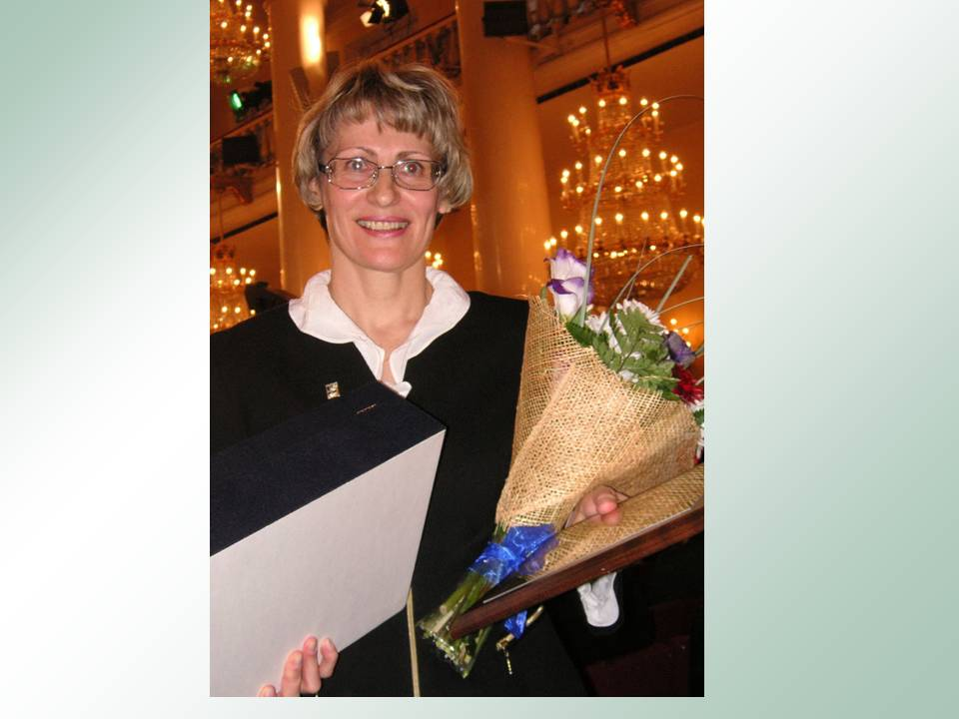
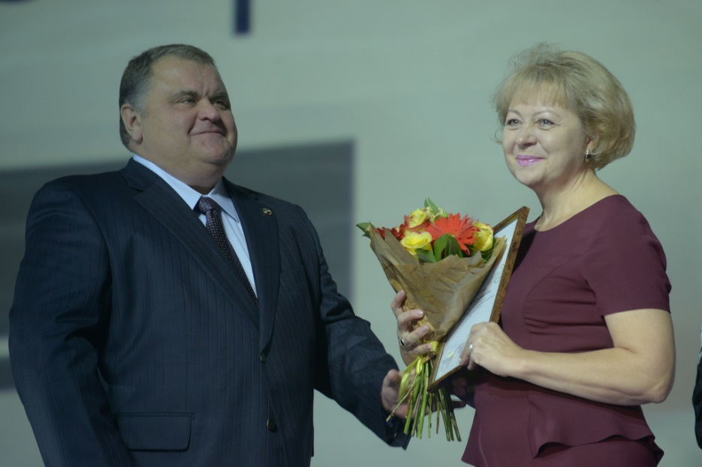

Slide 11
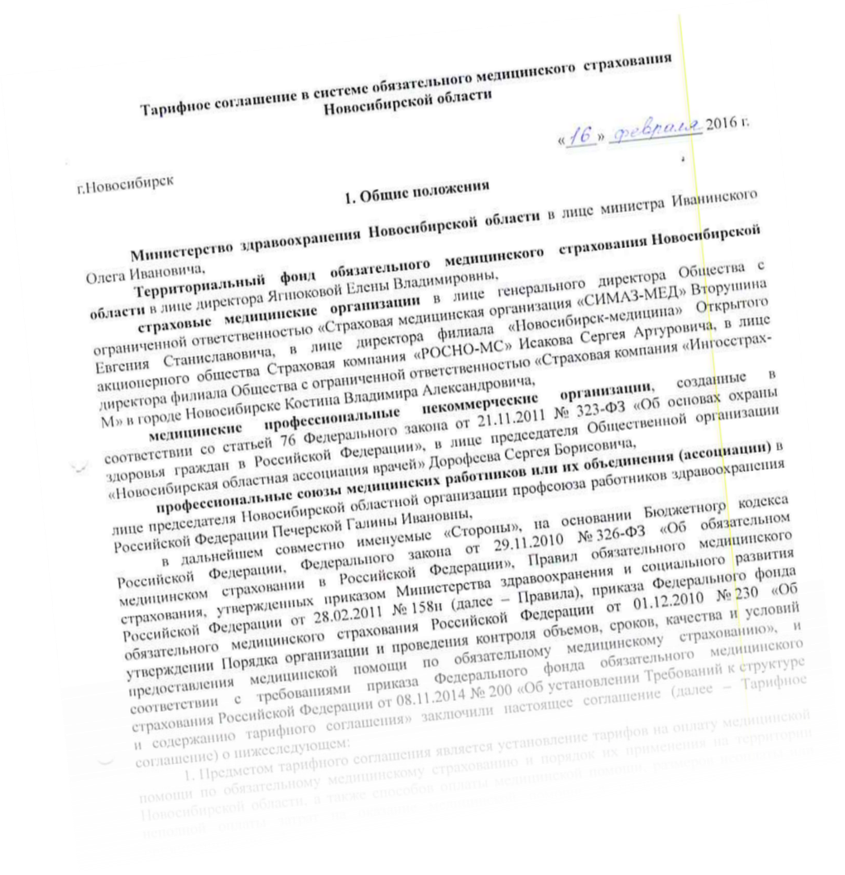

Slide 12
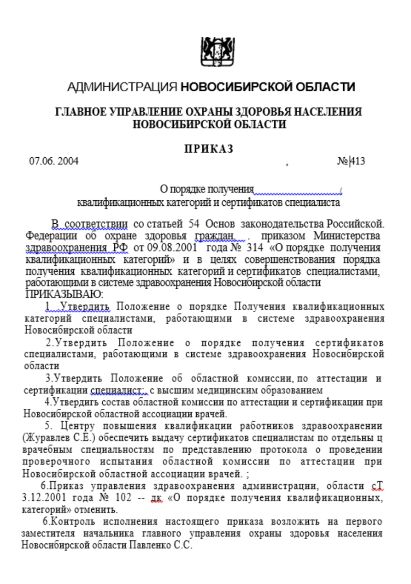

Slide 14
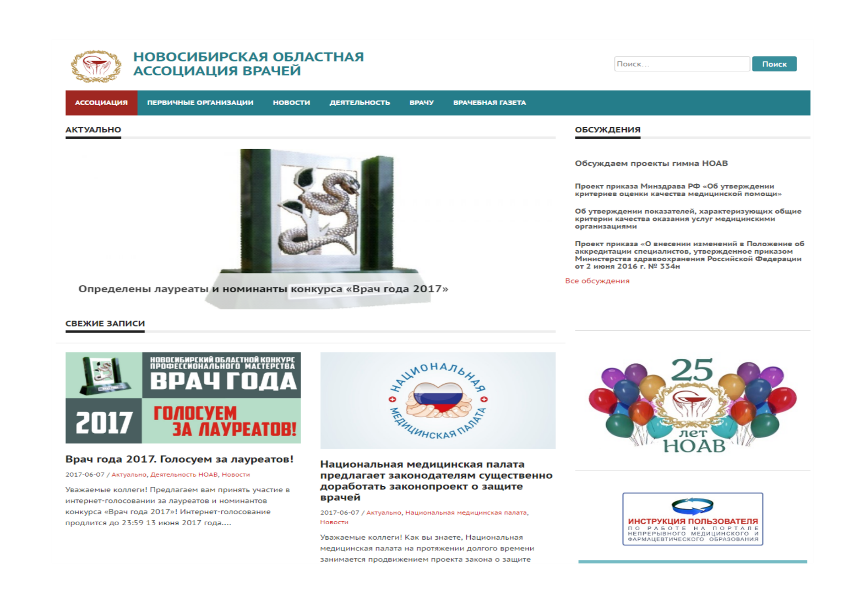
WWW.NOAV.RU

Slide 16
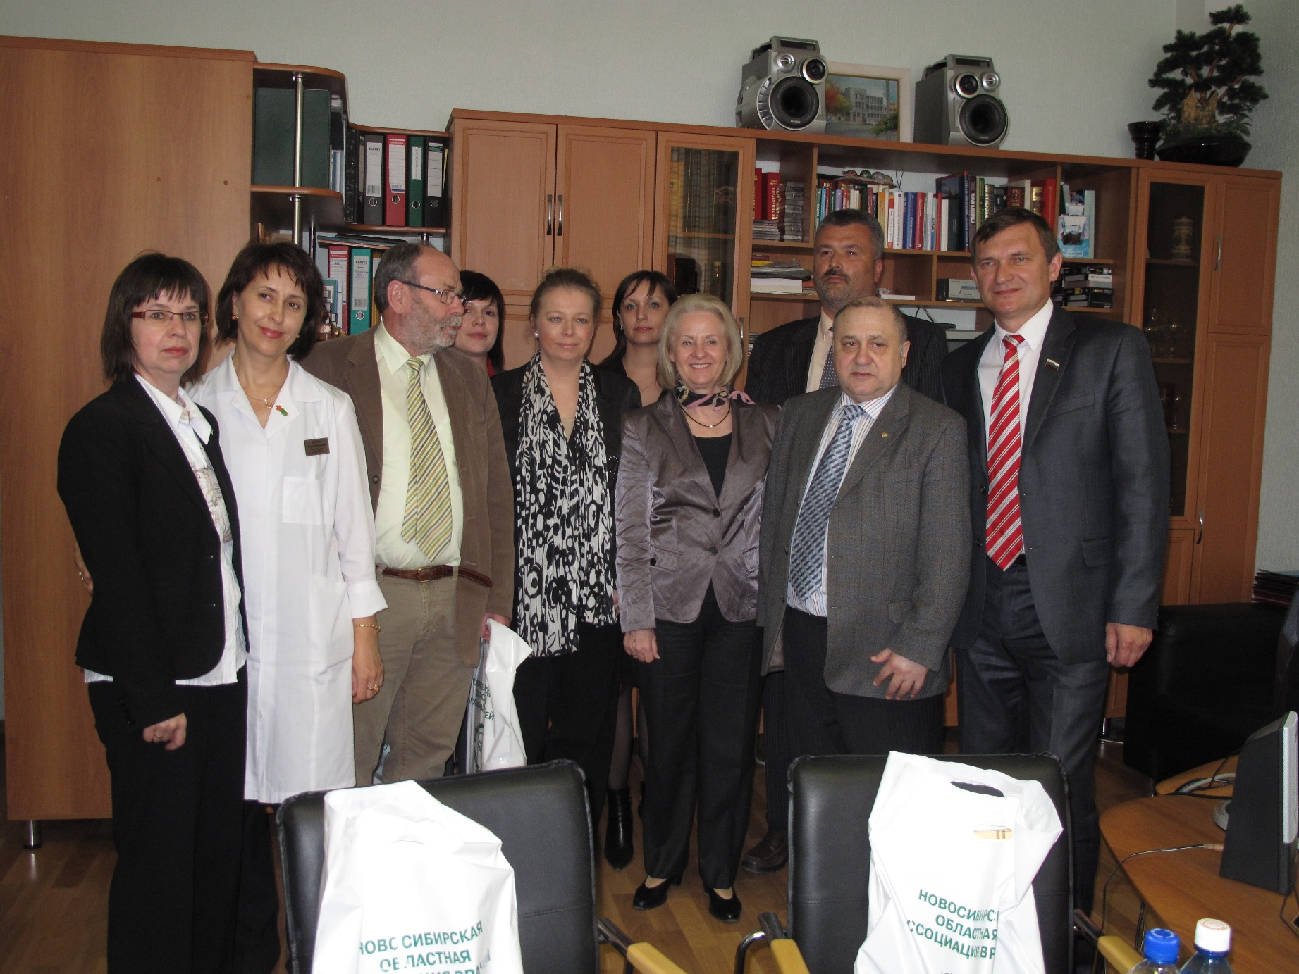

Slide 17
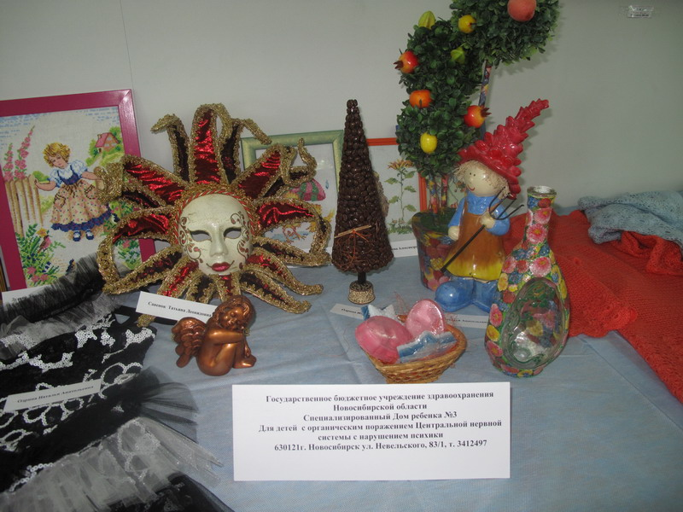
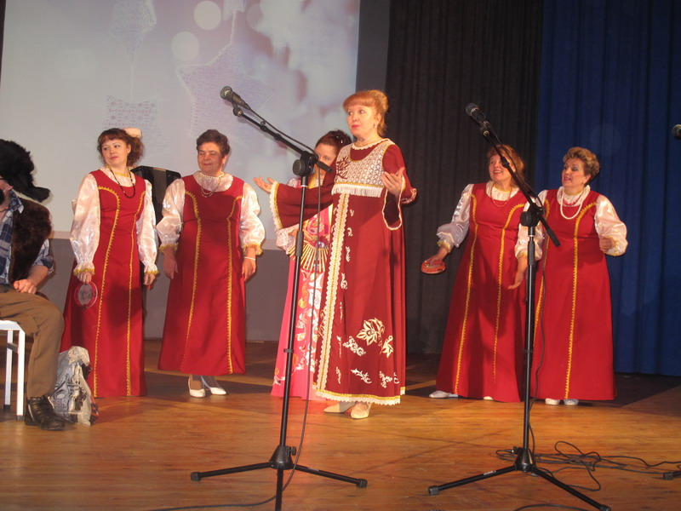
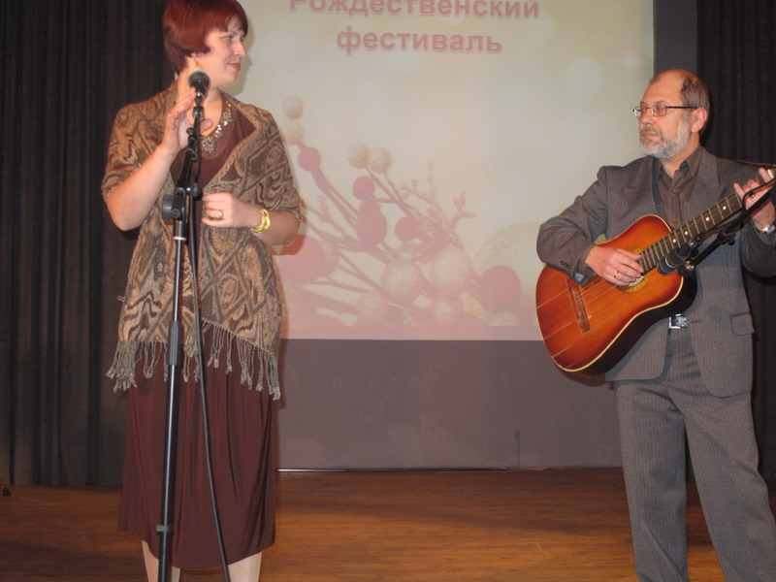
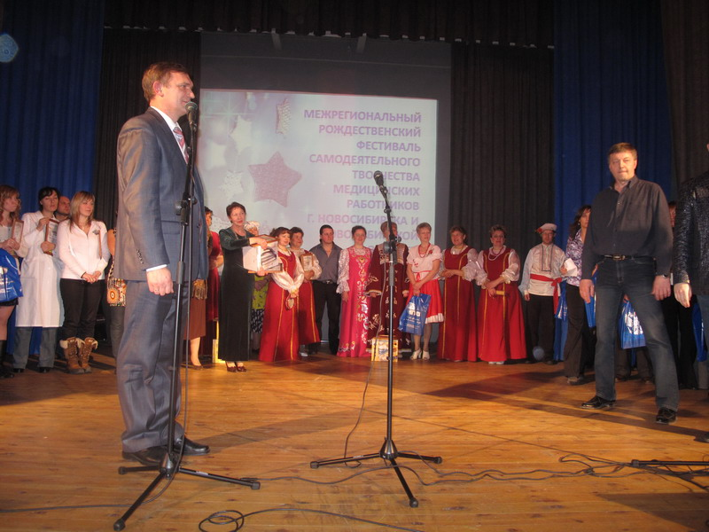

Slide 18
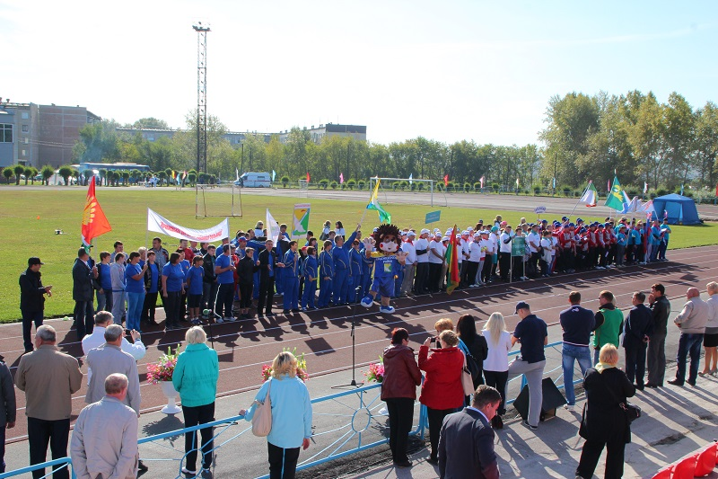
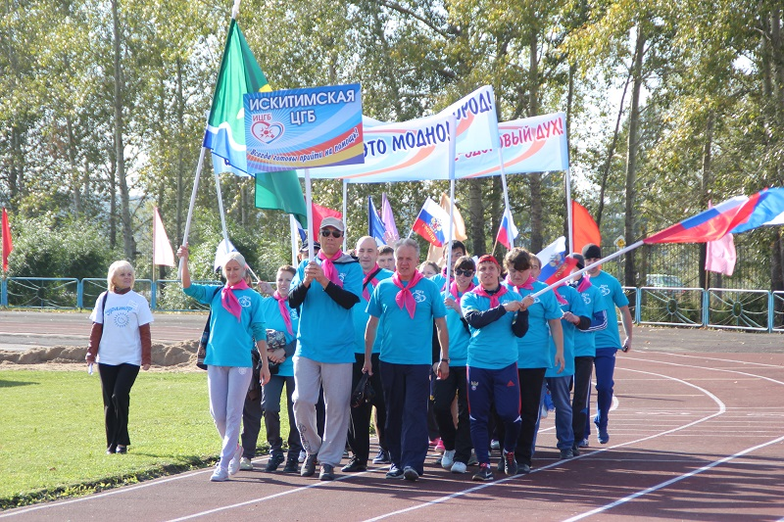
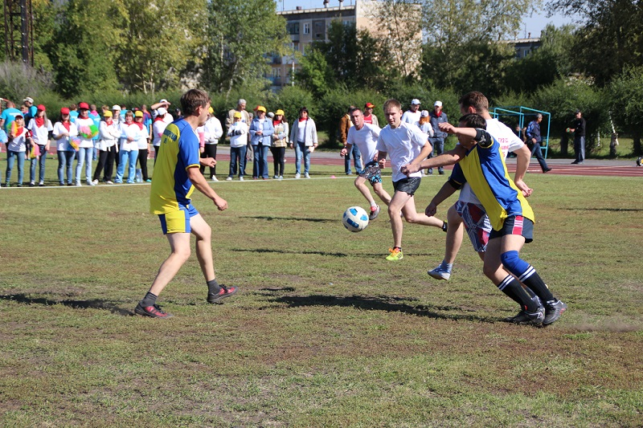
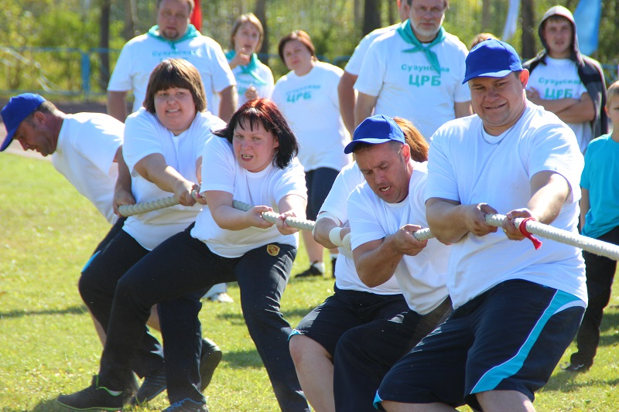

Slide 19
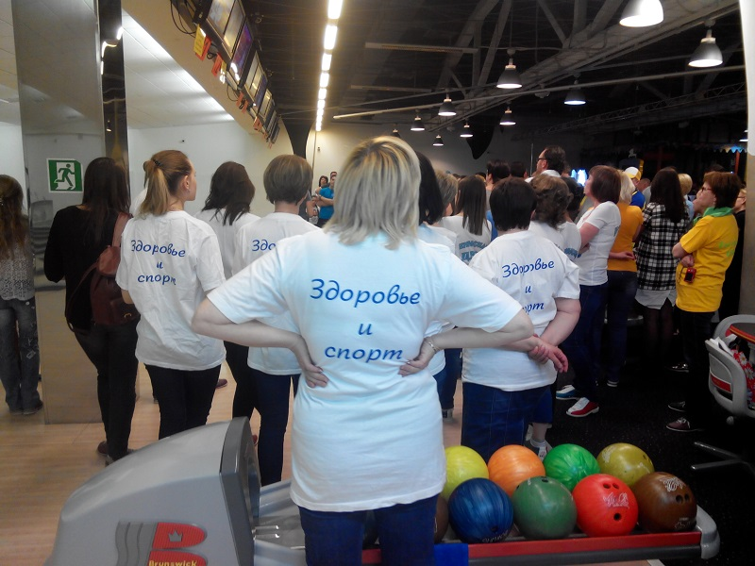
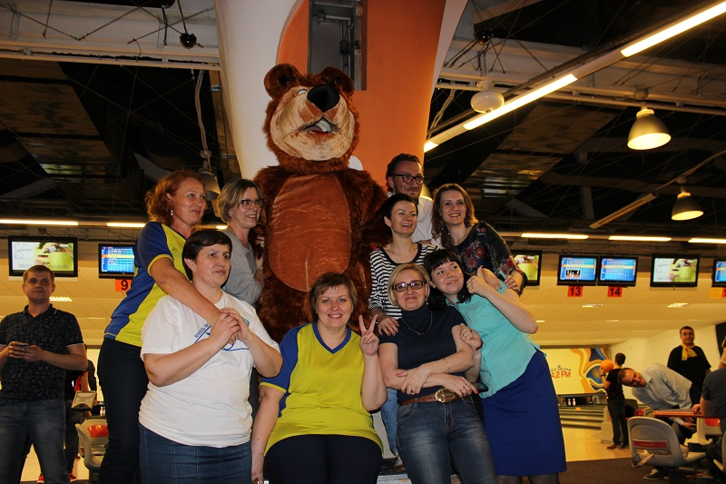
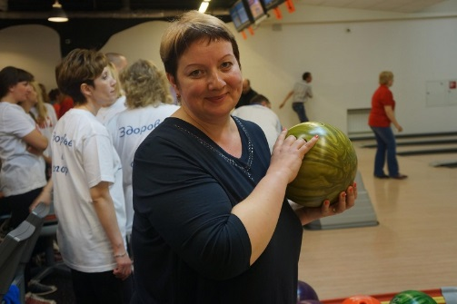
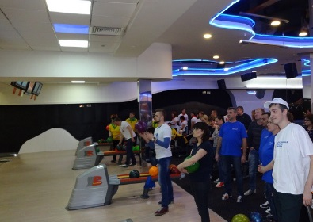

Slide 20
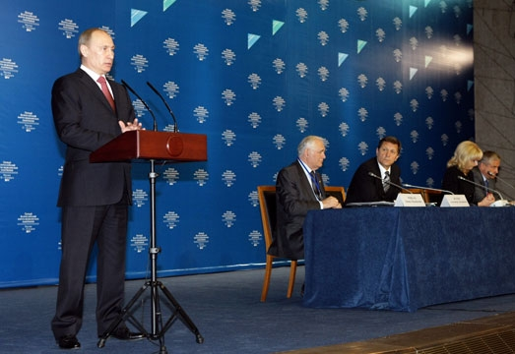
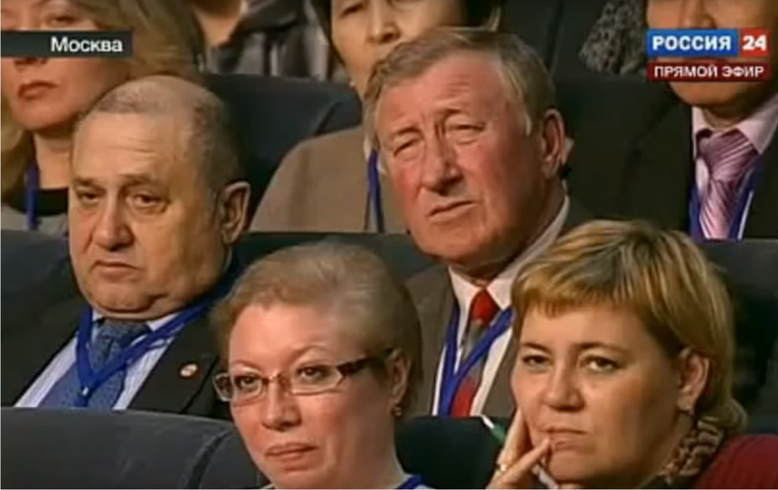
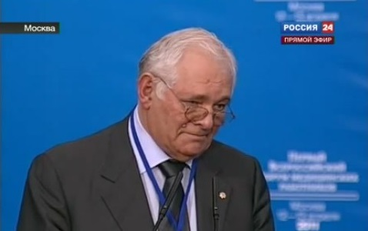

Slide 22
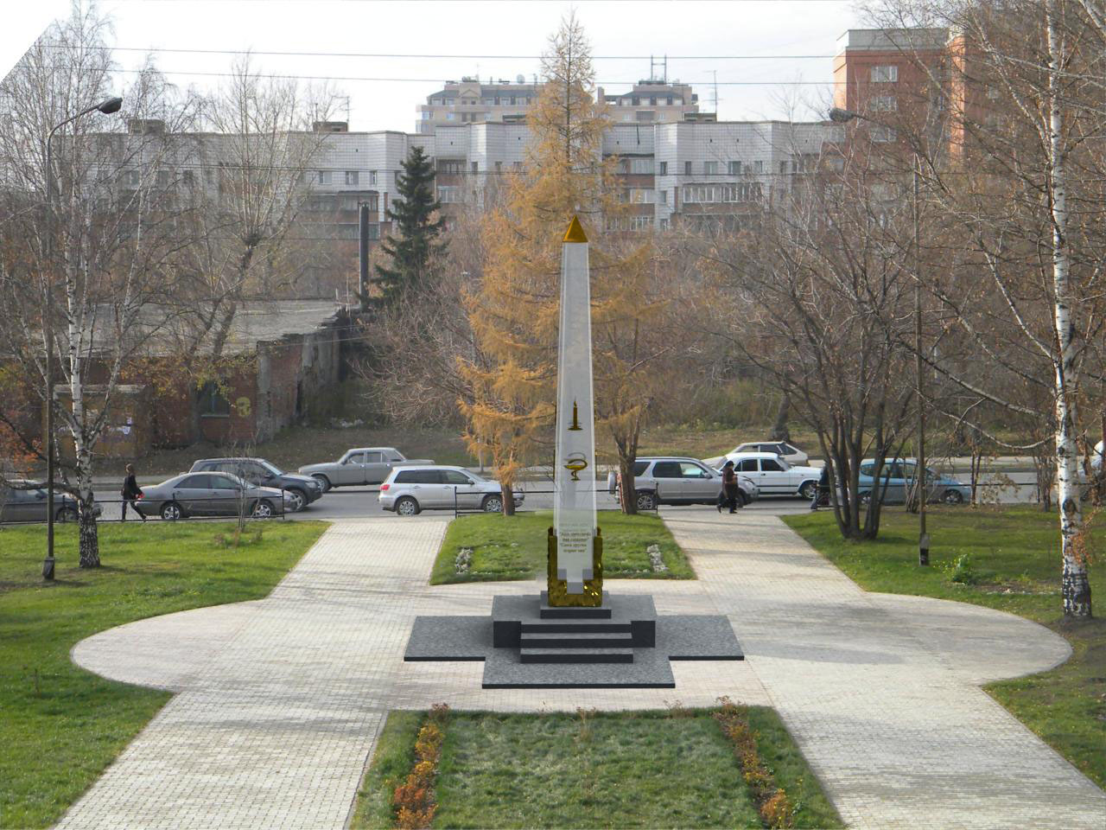
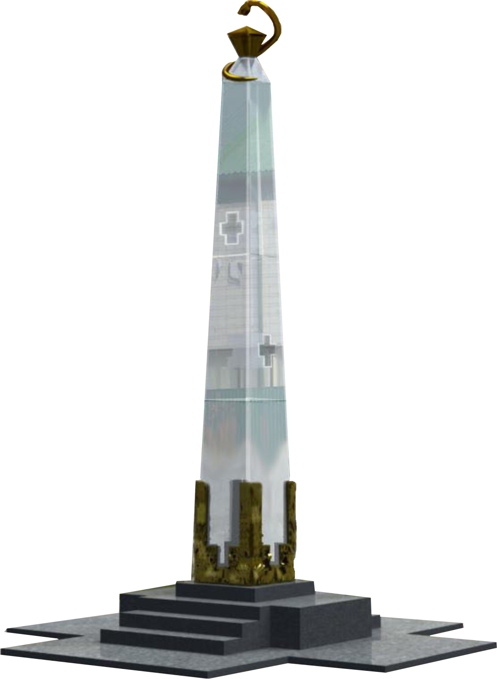

Slide 23
Данные статистики МИАЦ МЗ НСО
№ | Показатели | 2006 г. | 2016 г.
1 | Число жителей на 1 врача | 148,5 | 184,2
2 | Число жителей на 1 среднего медработника | 69,9 | 91,2
3 | Число жителей на единицу мощности поликлиники | 43,8 | 46,0
4 | Число жителей на 1 койку | 85,4 | 117,0
5 | Нагрузка на 1 врача в поликлинике | 2661,0 | 3292,7
6 | Нагрузка на 1 врача в стационаре | 85,9 | 95,9
7 | Общая заболеваемость на 1000 населения | 1420,3 | 1674,6
8 | Первичная заболеваемость на 1000 населения | 695,9 | 773,8

Slide 24
Обеспеченность персоналом
 | Обеспеченность персоналом на 10 000 населения. | 2002 | 2006 | 2012 | 2016
1 | Врачами | 49,6 | 60,6 | 44,5 | 39,6
2 | Средним медперсоналом | 108,8 | 131,1 | 87,7 | 86,5

Slide 25
Меры социальной поддержки медиков в НСО
№ | Меры социальной поддержки | Периодичность и величина выплат
1 | Земский доктор | 1 млн.руб.
2 | Земский фельдшер | 1 млн.руб.
3 | Врачи – молодые специалисты | 300 тыс.руб. единовременно
4 | Молодые специалисты ФАПов и амбулаторий в сельской местности. | 500 тыс.руб единовременно
5 | Компенсация аренды жилья | 5 тыс.руб. ежемесячно
6 | Компенсация за проезд в общественном транспорте участковой службе | 42 поездки в месяц
7 | Компенсация за проезд в общественном транспорте в удаленных организациях | 50 поездок в месяц
8 | Страхование работников, деятельность которых связана с угрозой для жизни | ежегодно
9 | Льготное ипотечное кредитование (с 2017г.) | 150 тыс.руб. в качестве первоначального взноса

Slide 26
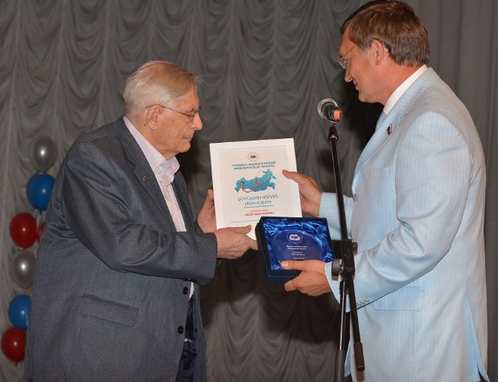
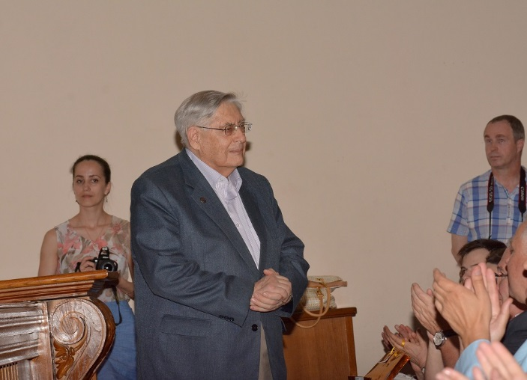

Slide 27
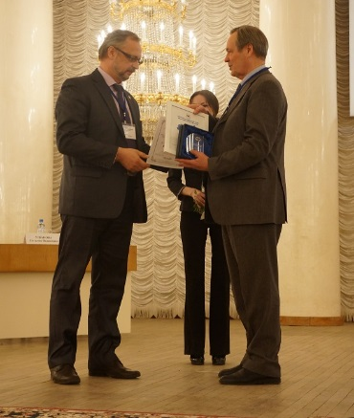
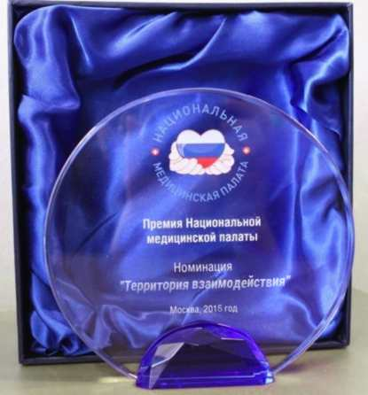
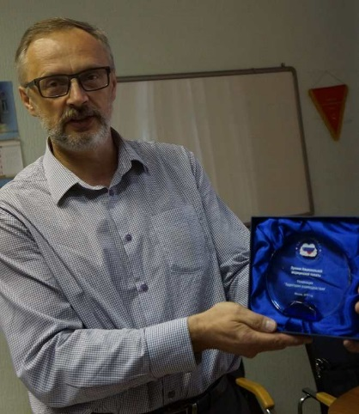

Slide 28
Задачи:
Организация и обеспечение совершенствования врачом профессиональных знаний и навыков.
Разработка и утверждение клинических рекомендаций.
Досудебное урегулирование споров, включая проведение независимой медицинской экспертизы.
Страхование риска врачей при оказании ими медицинской помощи гражданам.
Организация и проведение процедуры допуска к специальности (сертификация, аккредитация специалистов пр.)
Согласование нормативов объемов медицинской помощи и их анализ в рамках Территориальных программ госгарантий, выработка предложений по оптимизации расходов системы ОМС.

Slide 29
